Slide 1
机器学习实践
李国瑞

Slide 2
目 录
基本概念
实践案例
参考资料
Notes:
听众为后台开发

Slide 3
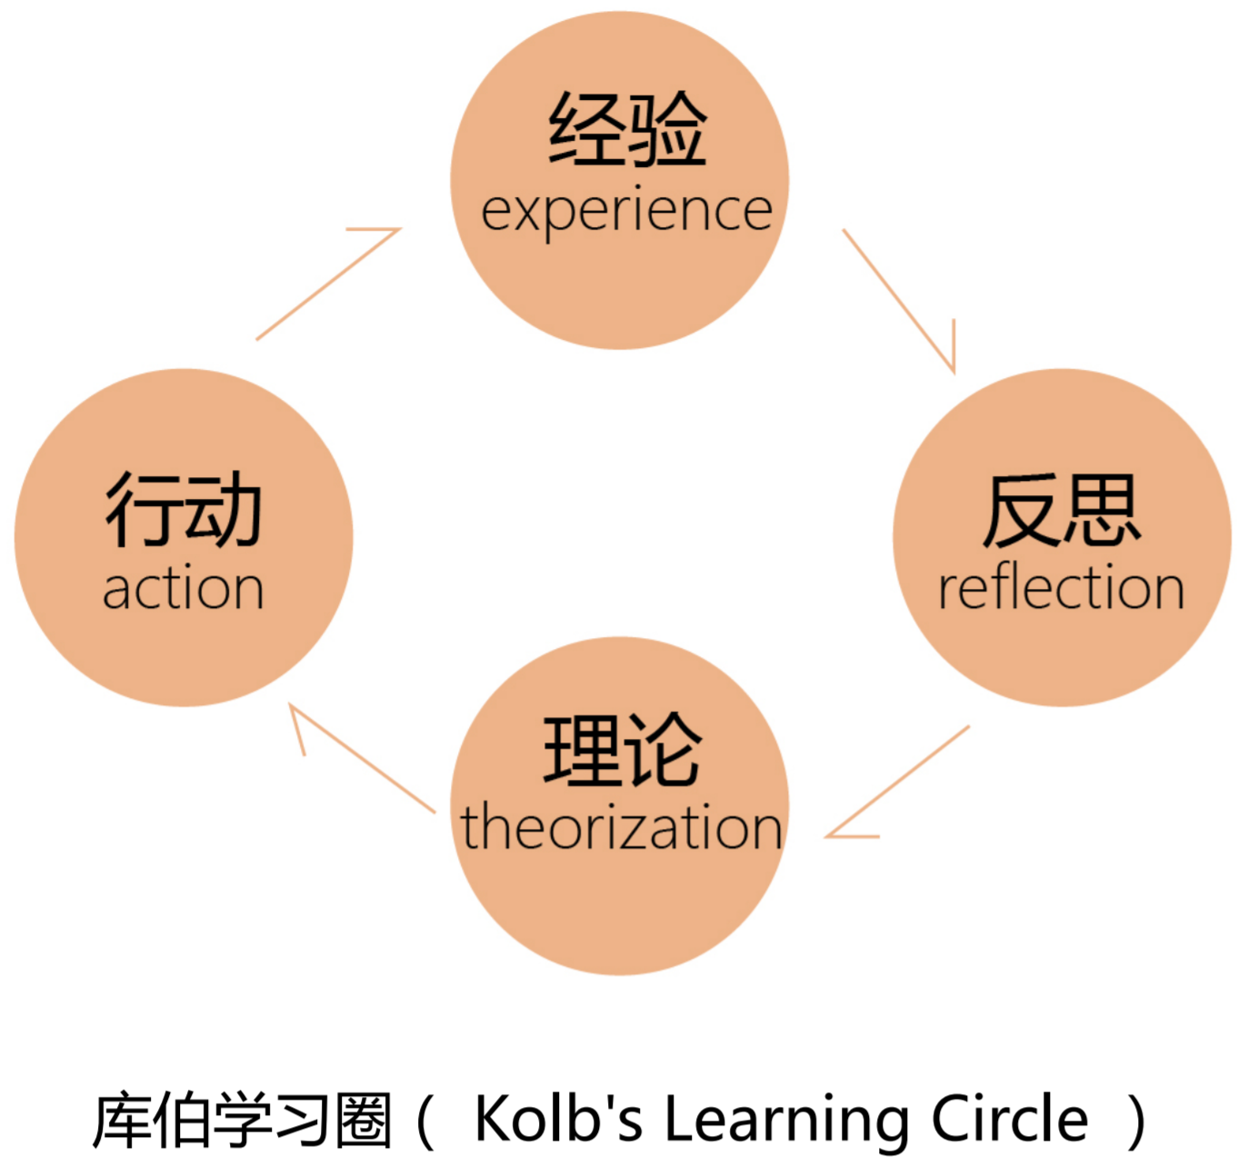
基本概念 – 人如何学习？

Slide 4
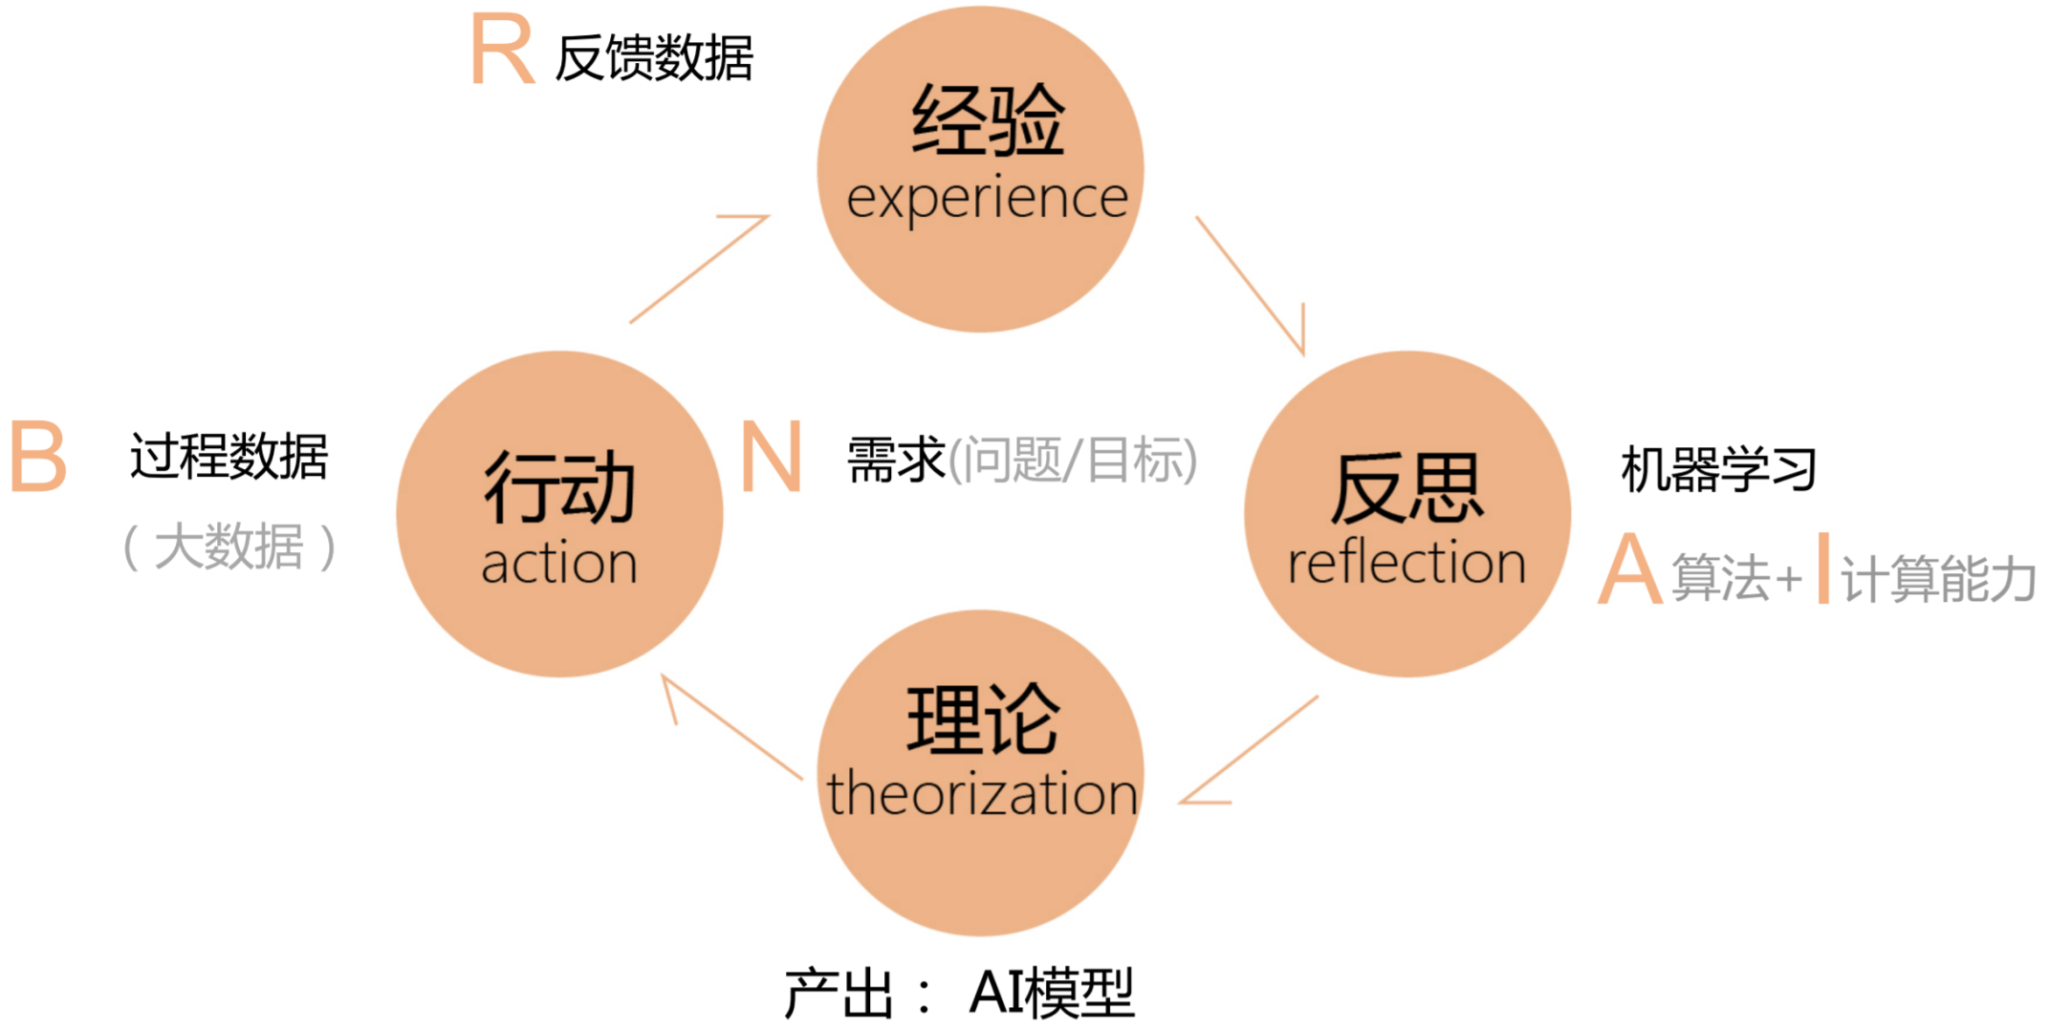
基本概念 – 机器学习
Notes:
多种机器学习的定义之一

Slide 5
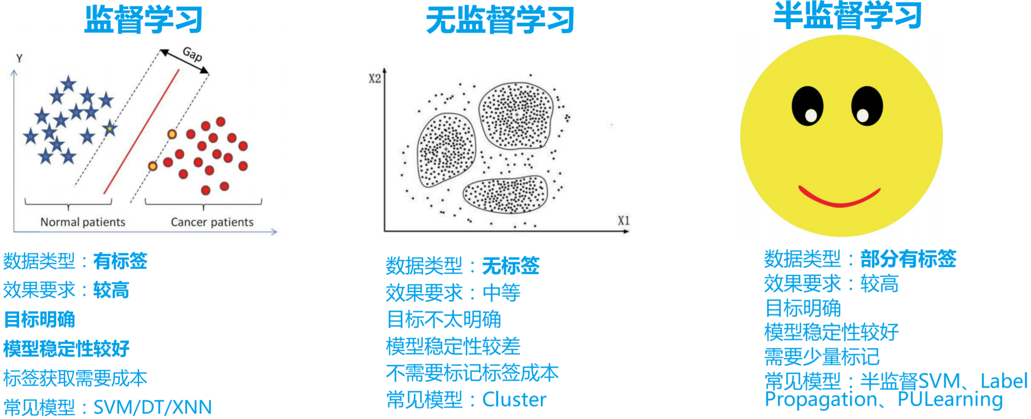
基本概念 – 机器学习类型
Notes:
标签划分类型，引入分类问题

Slide 6
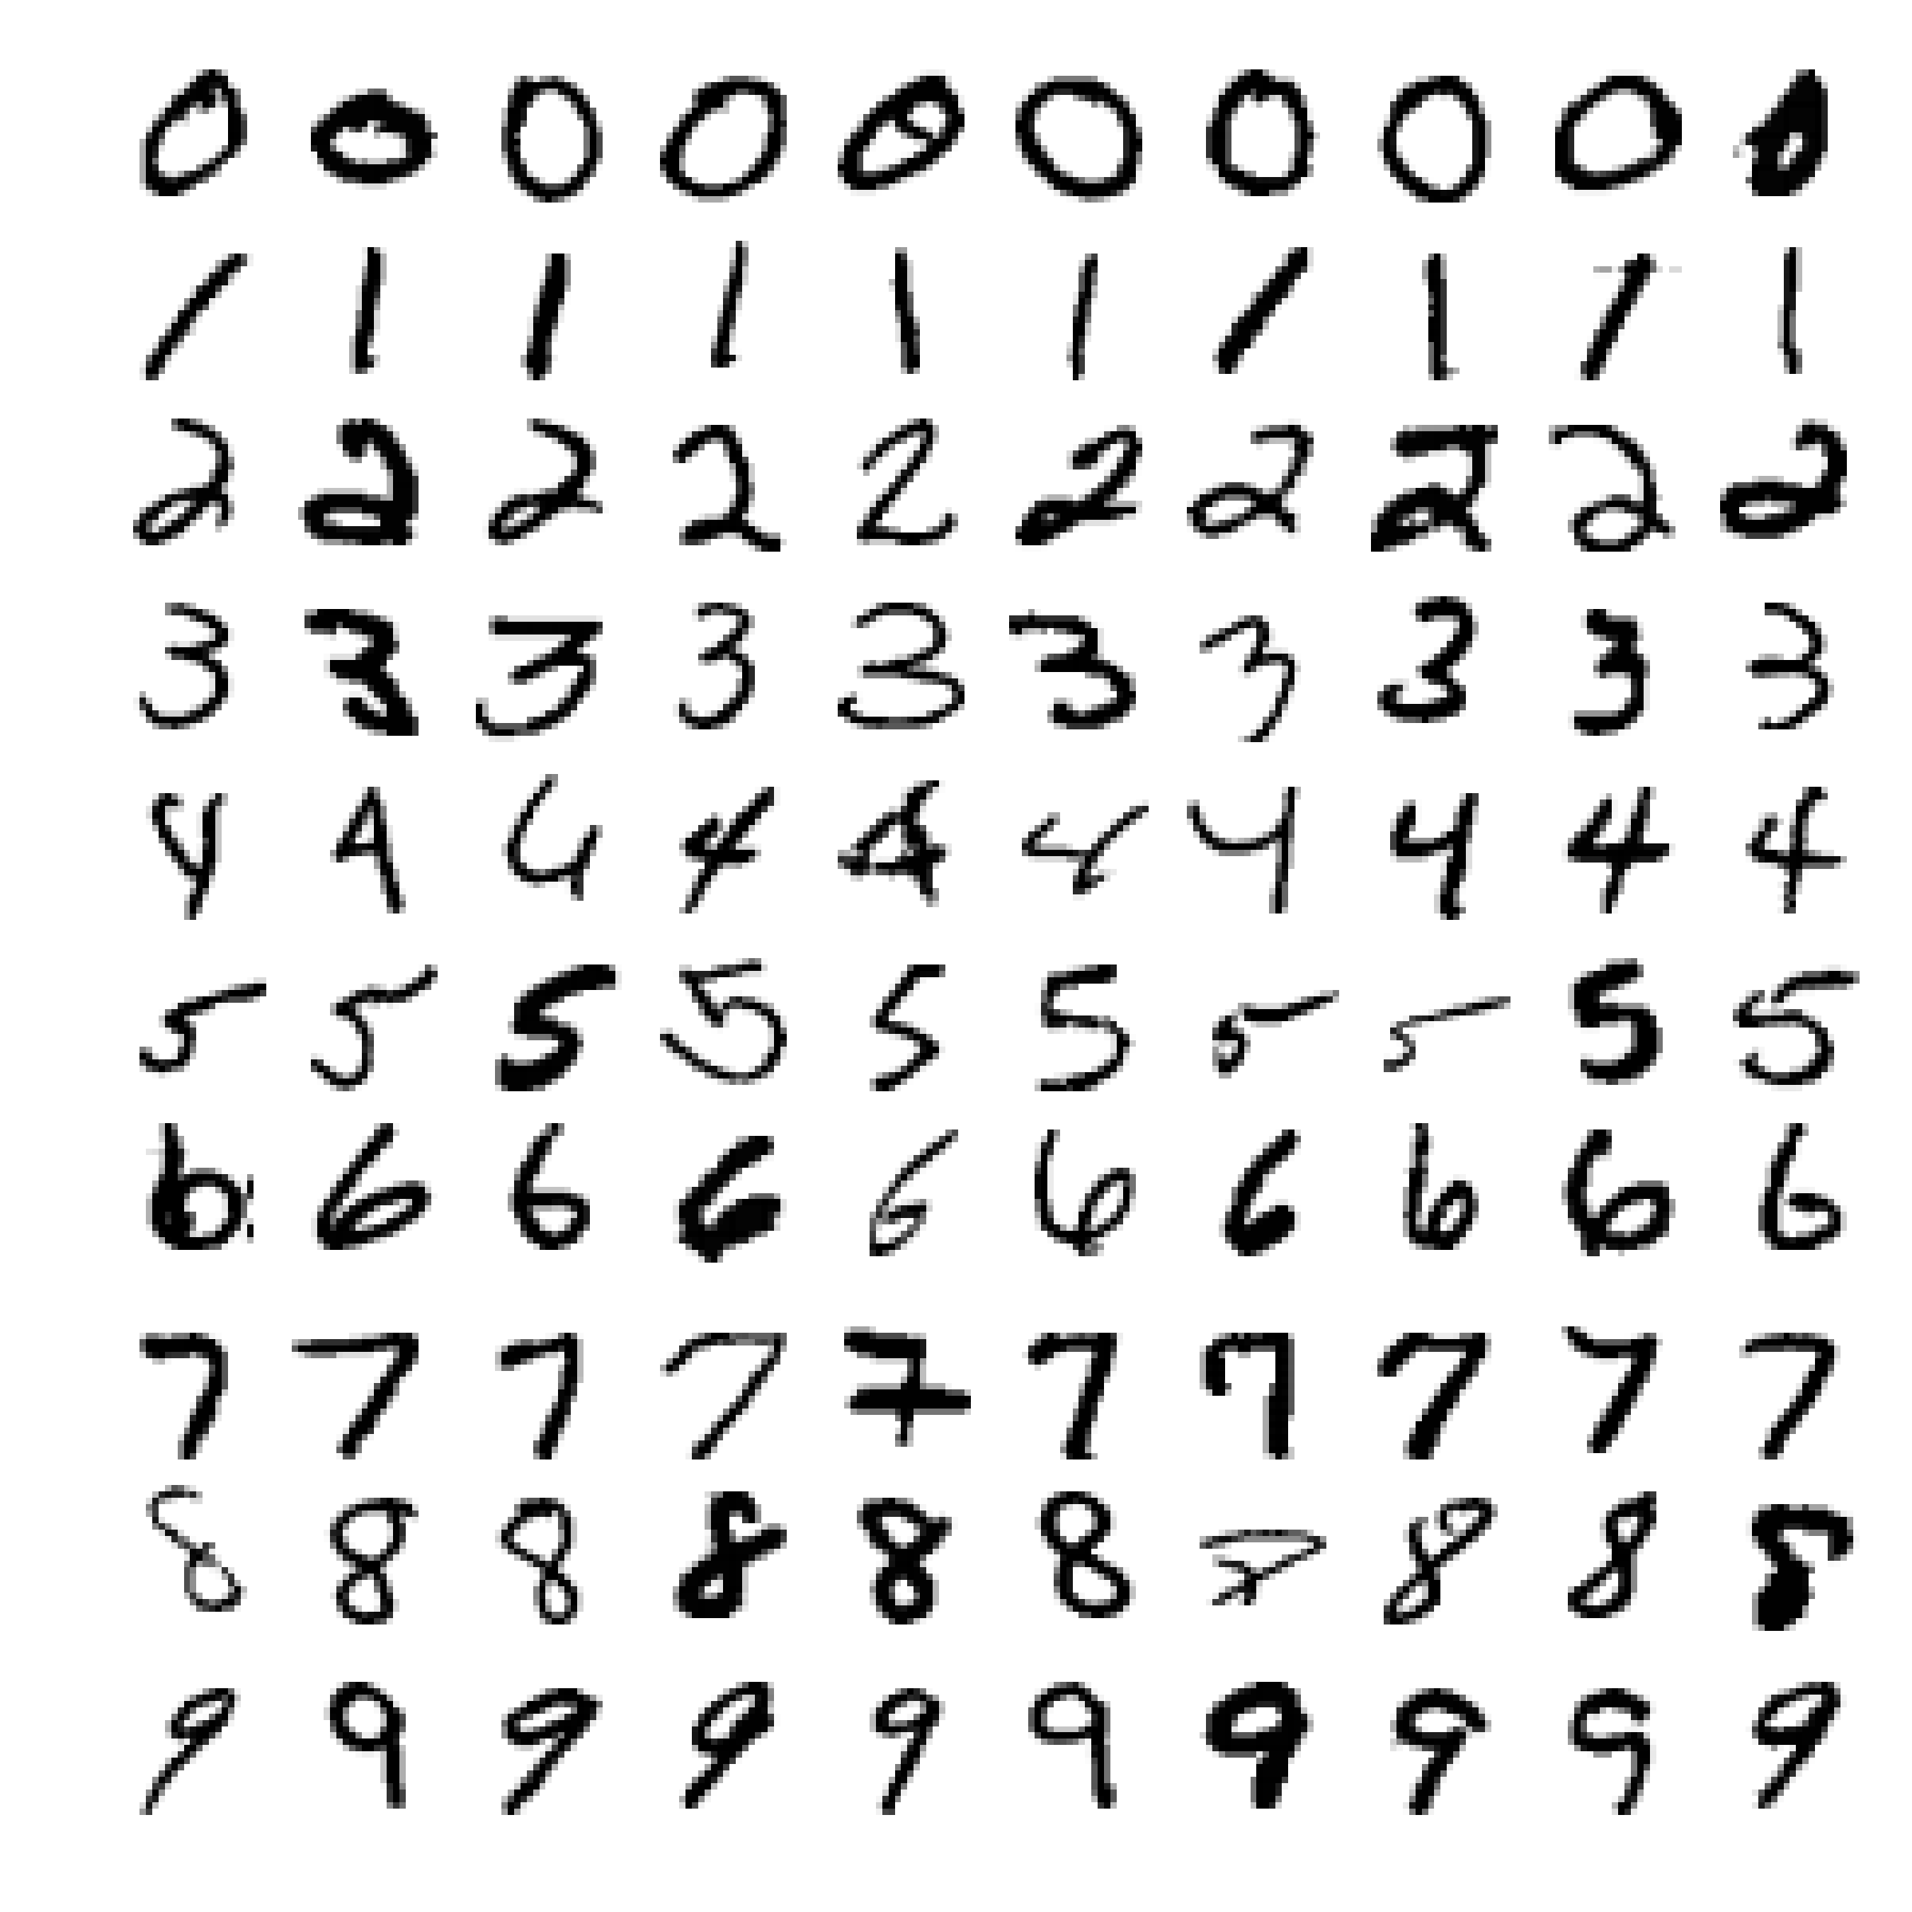
基本概念 – 分类（classfication）示例
数据集
MNIST手写数字图像
模型
线性SVM（支持向量机）
算法
SGD（随机梯度下降）
度量
混淆矩阵/PR曲线/ROC曲线
Notes:
机器学习领域的Hello World

Slide 7
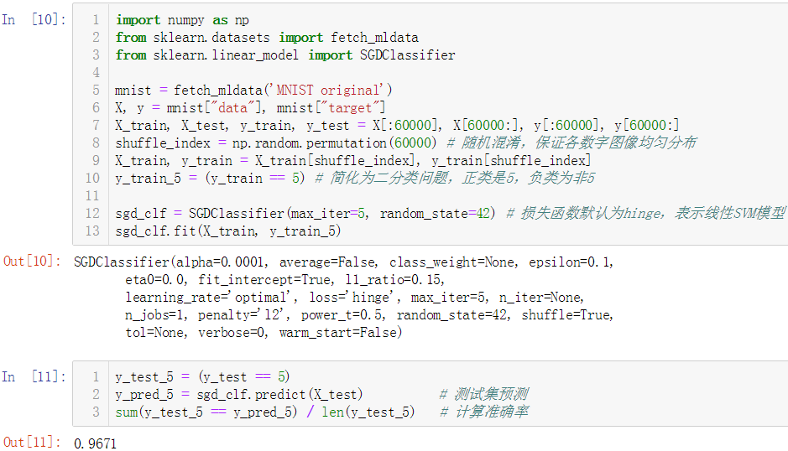
基本概念 – 分类（classfication）示例
加载数据源、训练模型和计算准确率
Notes:
训练集与测试集，准确率的局限性

Slide 8











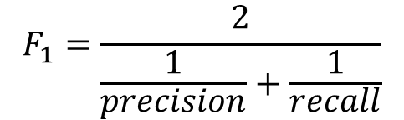


基本概念 – 分类（classfication）示例
混淆矩阵、精度(precision)和召回率(recall)
预测分类
TN
Negative
Positive
FP
Negative
真实分类
Positive
FN
TP
$$precision=\frac{TP}{TP+FP}$$
$$recall=\frac{TP}{TP+FN}$$
$$F_{1}=\frac{2}{\frac{1}{precision}+\frac{1}{recall}}$$
Notes:
理解下文的关键概念

Slide 9
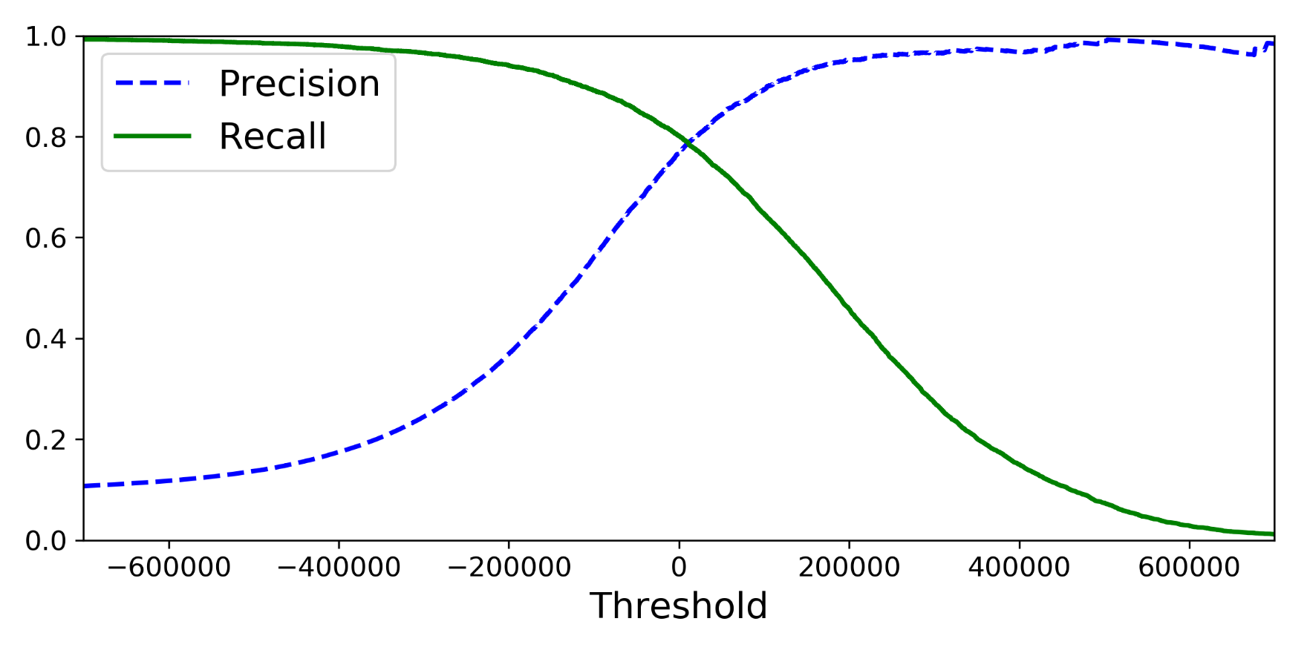
基本概念 – 分类（classfication）示例
Precision与Recall权衡
Notes:
风控举例，选择阈值

Slide 10
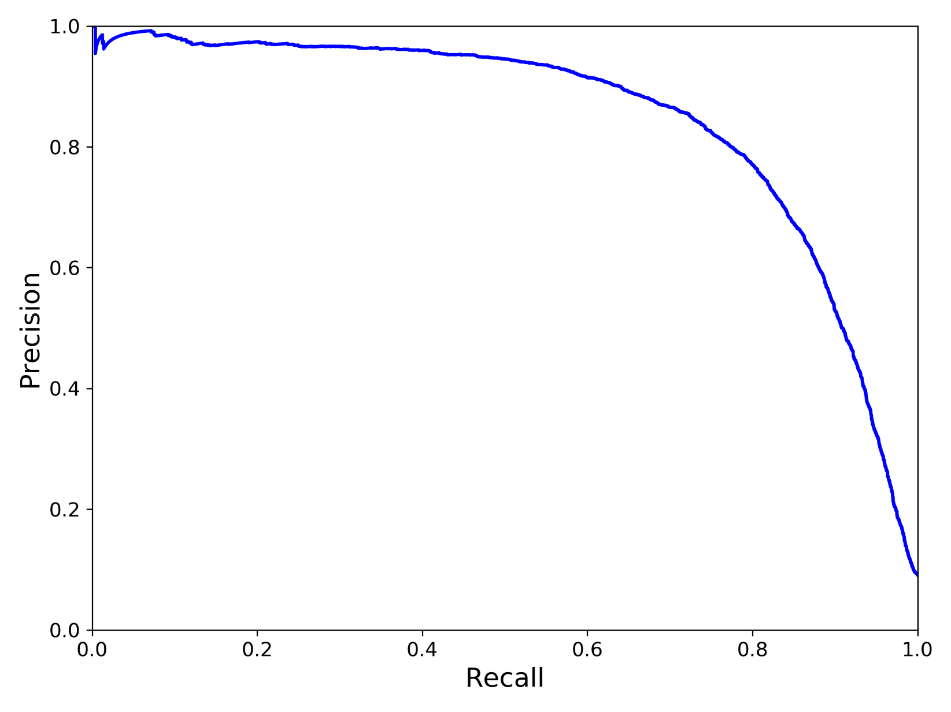
基本概念 – 分类（classfication）示例
PR曲线

Slide 11
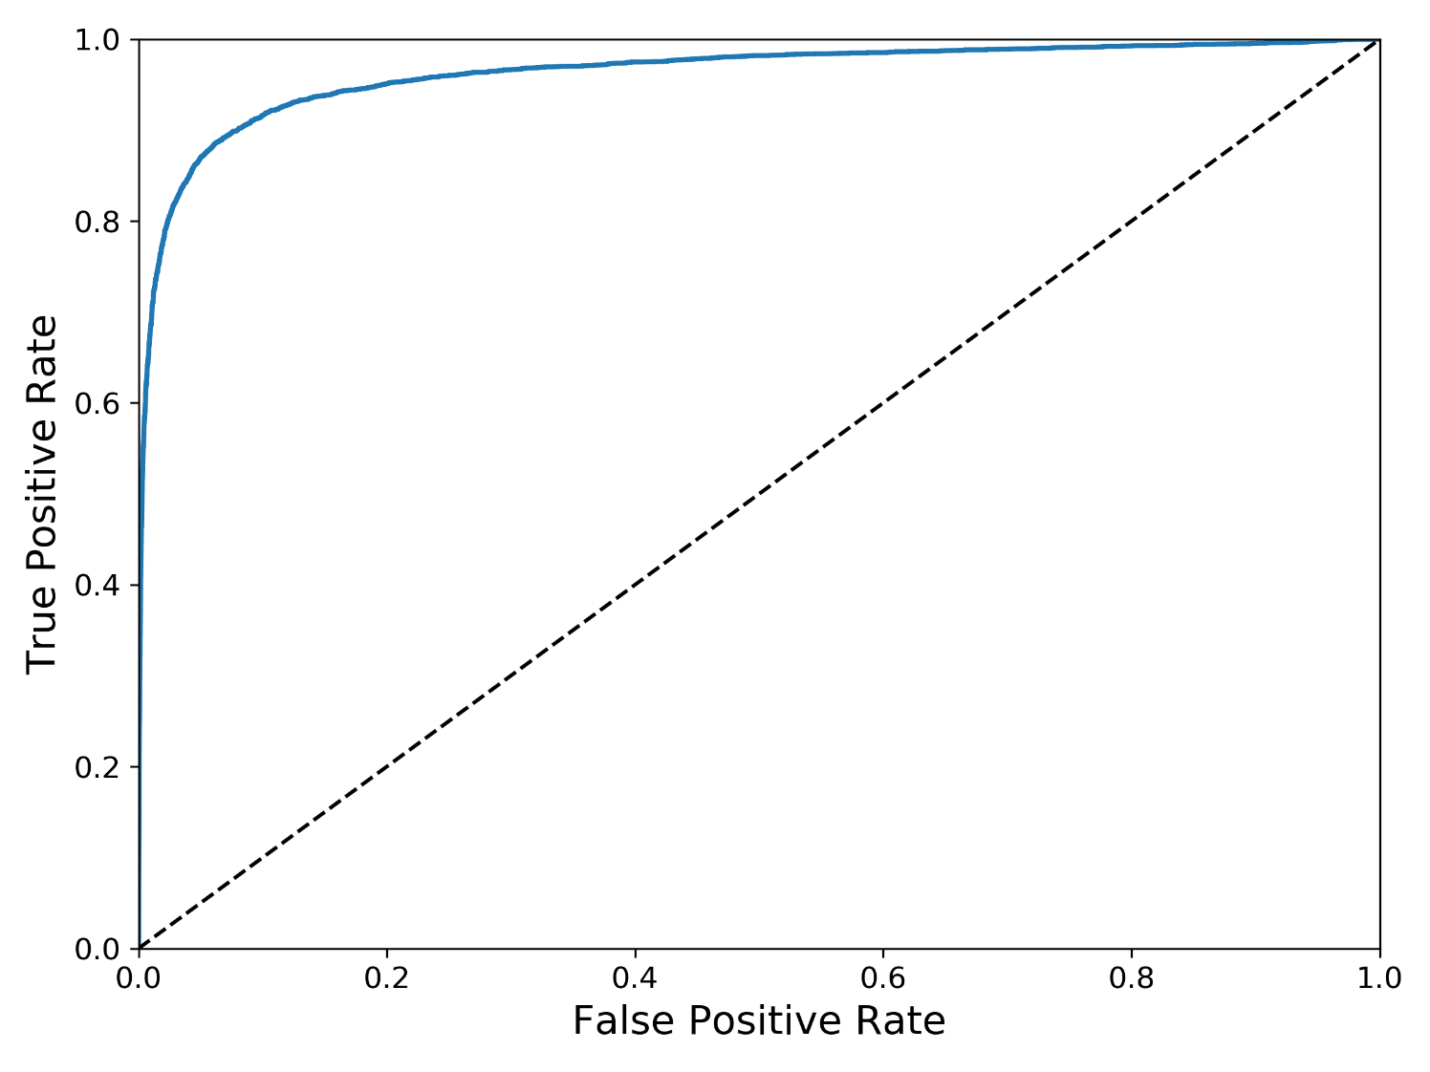
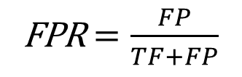
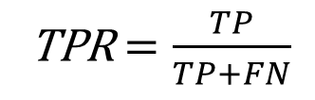
基本概念 – 分类（classfication）示例
ROC曲线
TPR $=\frac{TP}{TP+FN}$
FPR $=\frac{FP}{TF+FP}$

Slide 12

基本概念 – 机器学习/数据挖掘流程
业务理解
数据理解
数据准备
模型搭建
模型评估
模型部署
Notes:
方法论，区分demo与工程

Slide 13
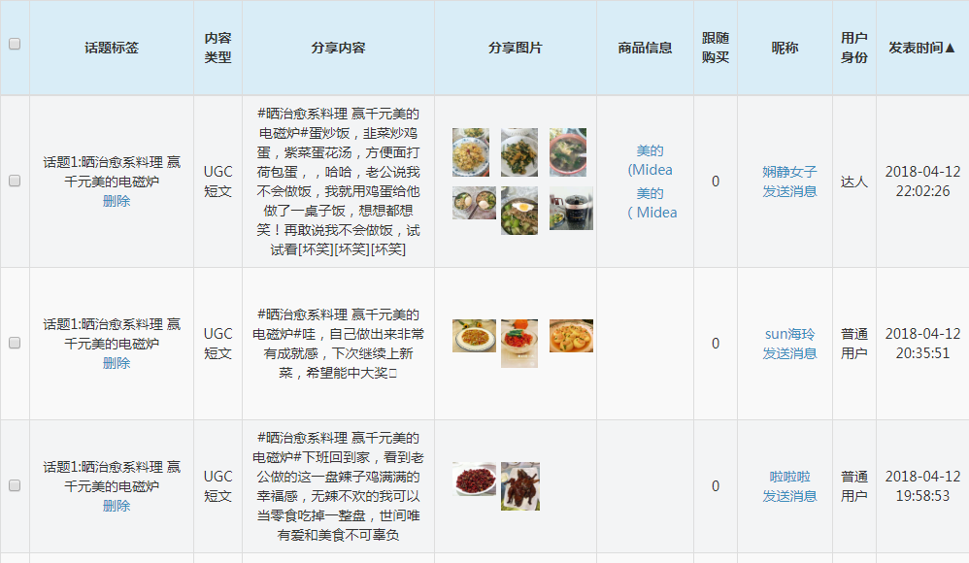
实践案例 – 购物圈内容评分
购物圈是微信手Q渠道特有的社交购物生态，在购物圈中，每天会产生大量的用户自产的内容，包括购物晒单、购物分享等繁多的内容；
面对每日产生的过万篇用户自产内容，购物圈的运营同学目前需要对大批内容进行人工审核，判断每篇内容是否能够通过审核以及是否能够被评为精选；
项目背景
购物圈内容审核后台示例
对购物圈每日产生的UGC短文章评分；
运营审核同学通过查阅一小部分文章（评分较高的文章），而不需查阅全部文章，即可挑选出与按原有机制下审核全部文章后数量相当的高质量文章；
构建实时以及离线两套评分模型。
工作目标

Slide 14
实践案例 – 业务流程分析与特征选取
用户UGC短文章分为两种类型，分别有各自对应的业务审核流程
购物圈前端发表：先发后审
评价晒单：先审后发
考虑到业务实际，本次内容评分主要聚焦于打出文章的精选分，用精选分表示文章的质量得分
经过观摩运营同学审核的过程以及通过与运营审核同学对业务的进一步探讨，并且通过数据探索，最终决定使用投稿人、文章、文章所带商品三个维度的超过30个刻画文章各方面属性的特征
投稿人维度：粉丝数、历史发表文章数、历史通过审核数及占比、历史精选数及占比、历史获得点赞数、历史获得评论数、历史获得跟随购买数、历史文章详情页流量、投稿人所属类别、每篇文章获得的点赞数、每篇文章获得的评论数
文章维度：点赞数、评论数、跟随购买数、详情页流量、字数、图片数
文章所带商品维度：所带商品数量、商品近期价格、商品近期详情页流量、商品近期转化率、商品近期有效单量、商品近期有效金额、商品好评率、商品评价数、商品所属店铺综合得分、商品所属店铺相比行业综合得分
将问题转化为分类问题，样本被判为正样本（即精选文章）的概率即为文章的质量得分
Notes:
高质量的数据是前提

Slide 15
实践案例 – 模型选择与离线测试效果
模型选择：将问题转化为分类问题后，考虑选择三种不同性质、不同效率的分类算法使用离线数据进行训练并测试结果
线性分类器：logistic regression
非线性分类器
串行：GBDT
并行：random forest
备注1：模型选用3月9日至3月20日的数据进行训练
备注2：模型选用3月22、23、25、26日数据进行测试，效果为4次测试效果的平均值

Slide 16
实践案例 – 模型选择与离线测试效果
备注1：模型选用3月9日至3月20日的数据进行训练
备注2：模型选用3月22、23、25、26日数据进行测试，效果为4次测试效果的平均值
Notes:
非线性分类器表现更稳定

Slide 17
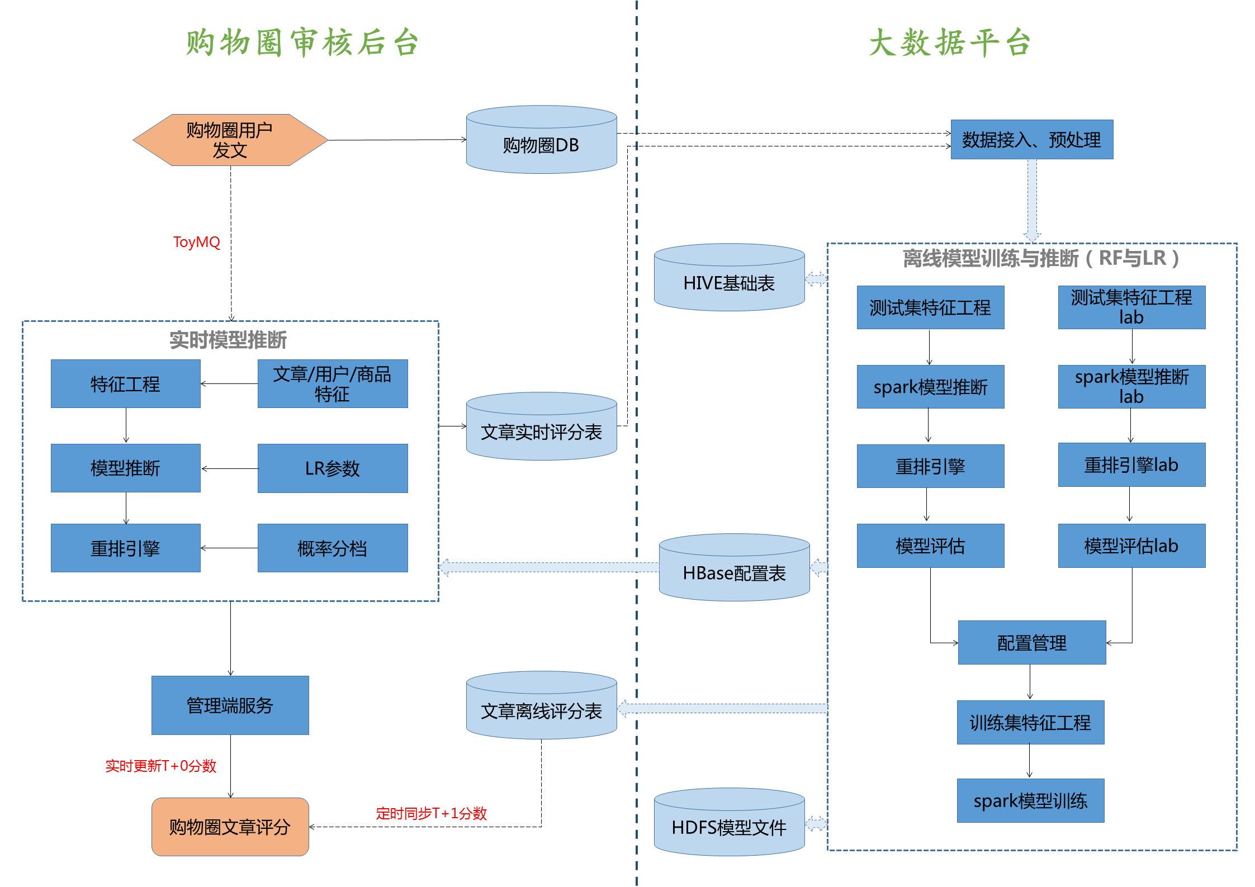
实践案例 – 系统架构
Notes:
源于用户发文，终于文章评分落地；离线和实时两条路线

Slide 18
实践案例 – 系统架构
数据源接入 – 业务存储到模型输入
购物圈用户发文
MQ
实时模型
C++ Daemon
购物圈DB
直通车数据接入
JD数据仓库
WQ集市
离线模型
MR与Spark任务
Notes:
考虑接入成本

Slide 19
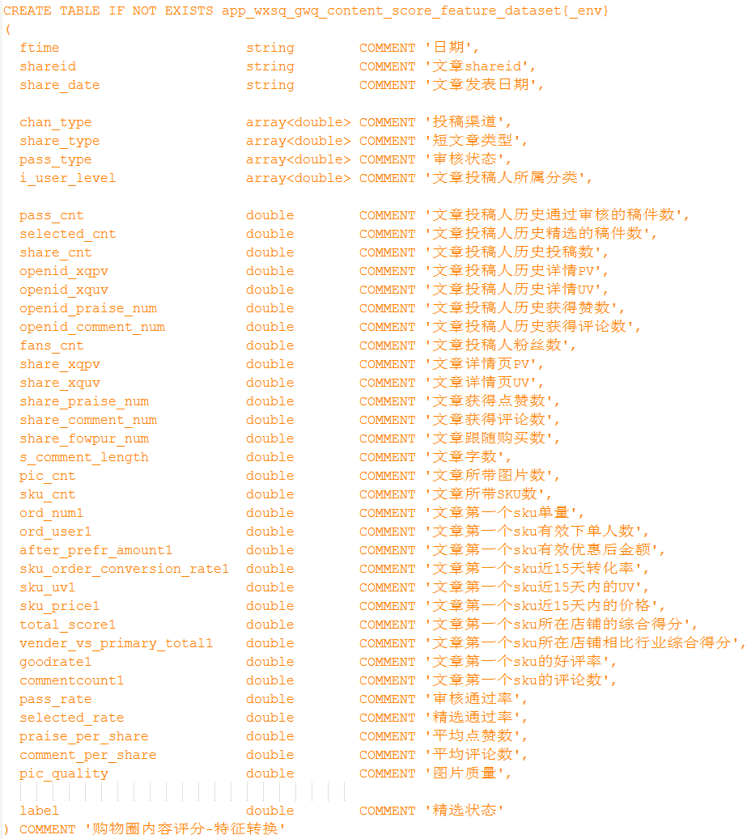
实践案例 – 系统架构
离线训练与推断 – 特征工程
识别离散属性与连续属性
基本统计指标理解数据。均值、方差、中位数、众数、最大值、最小值等等，是初步认识数据的捷径，有时就可以发现倾斜分布、异常取值，给后面的数据清理和特征转换提供思路
数据可视化（图形化）十分重要
识别/处理异常值和缺失值。异常值和缺失值，会给算法带来极大负面效果，尤其是对线性模型（如LR），应该根据业务场景，删除或转换异常值和缺失值
正负样本平衡
特征转换与特征组合。是特征工程的难点，常用一些“信仰和玄学”手段，包括聚类离散化变量、树形模型筛选特征、归一、特征相关性分析、PCA降维、数值变换（对数、幂函数、三角函数）等等，至于选用什么方法，有些是数学理论，有些是业务理解，还有些是暴力试探
Notes:
特征工程是核心，工作量最大

Slide 20
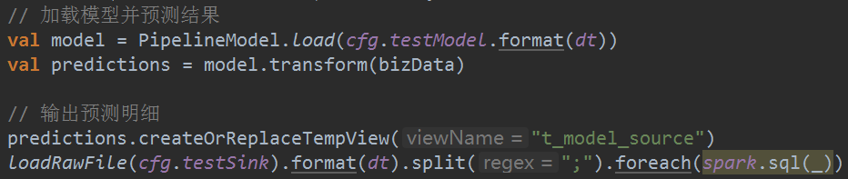
实践案例 – 系统架构
离线训练与推断 – Spark推断
RF模型文件
Spark计算
概率分数
测试数据集

Slide 21
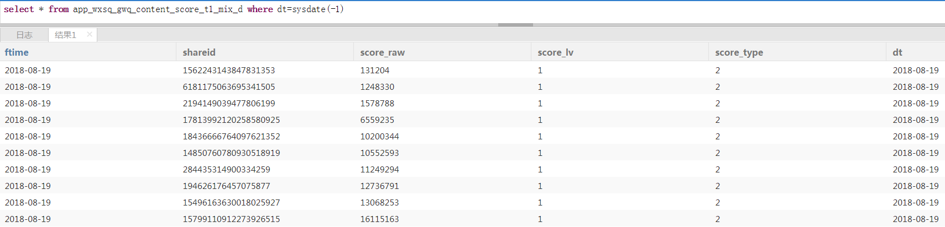
实践案例 – 系统架构
离线训练与推断 – 重排引擎
结果集根据概率分数升序排序，取值([0, 1])放大10亿倍
基于A/B test原则，切分结果集，根据配置的阈值，10%的记录使用随机分数，剩下的90%记录使用原有的概率分数；两类分数，根据排名序号，依次等分为10组，分别对应 1 ~ 10，即为评分档位
基于一些业务常识，对概率分数的评分档位做二次调整。比如当非短文章评分档位为10，且字数不超过30、图片不超过2张时，重新调整分档为1
Notes:
充分考虑业务场景

Slide 22
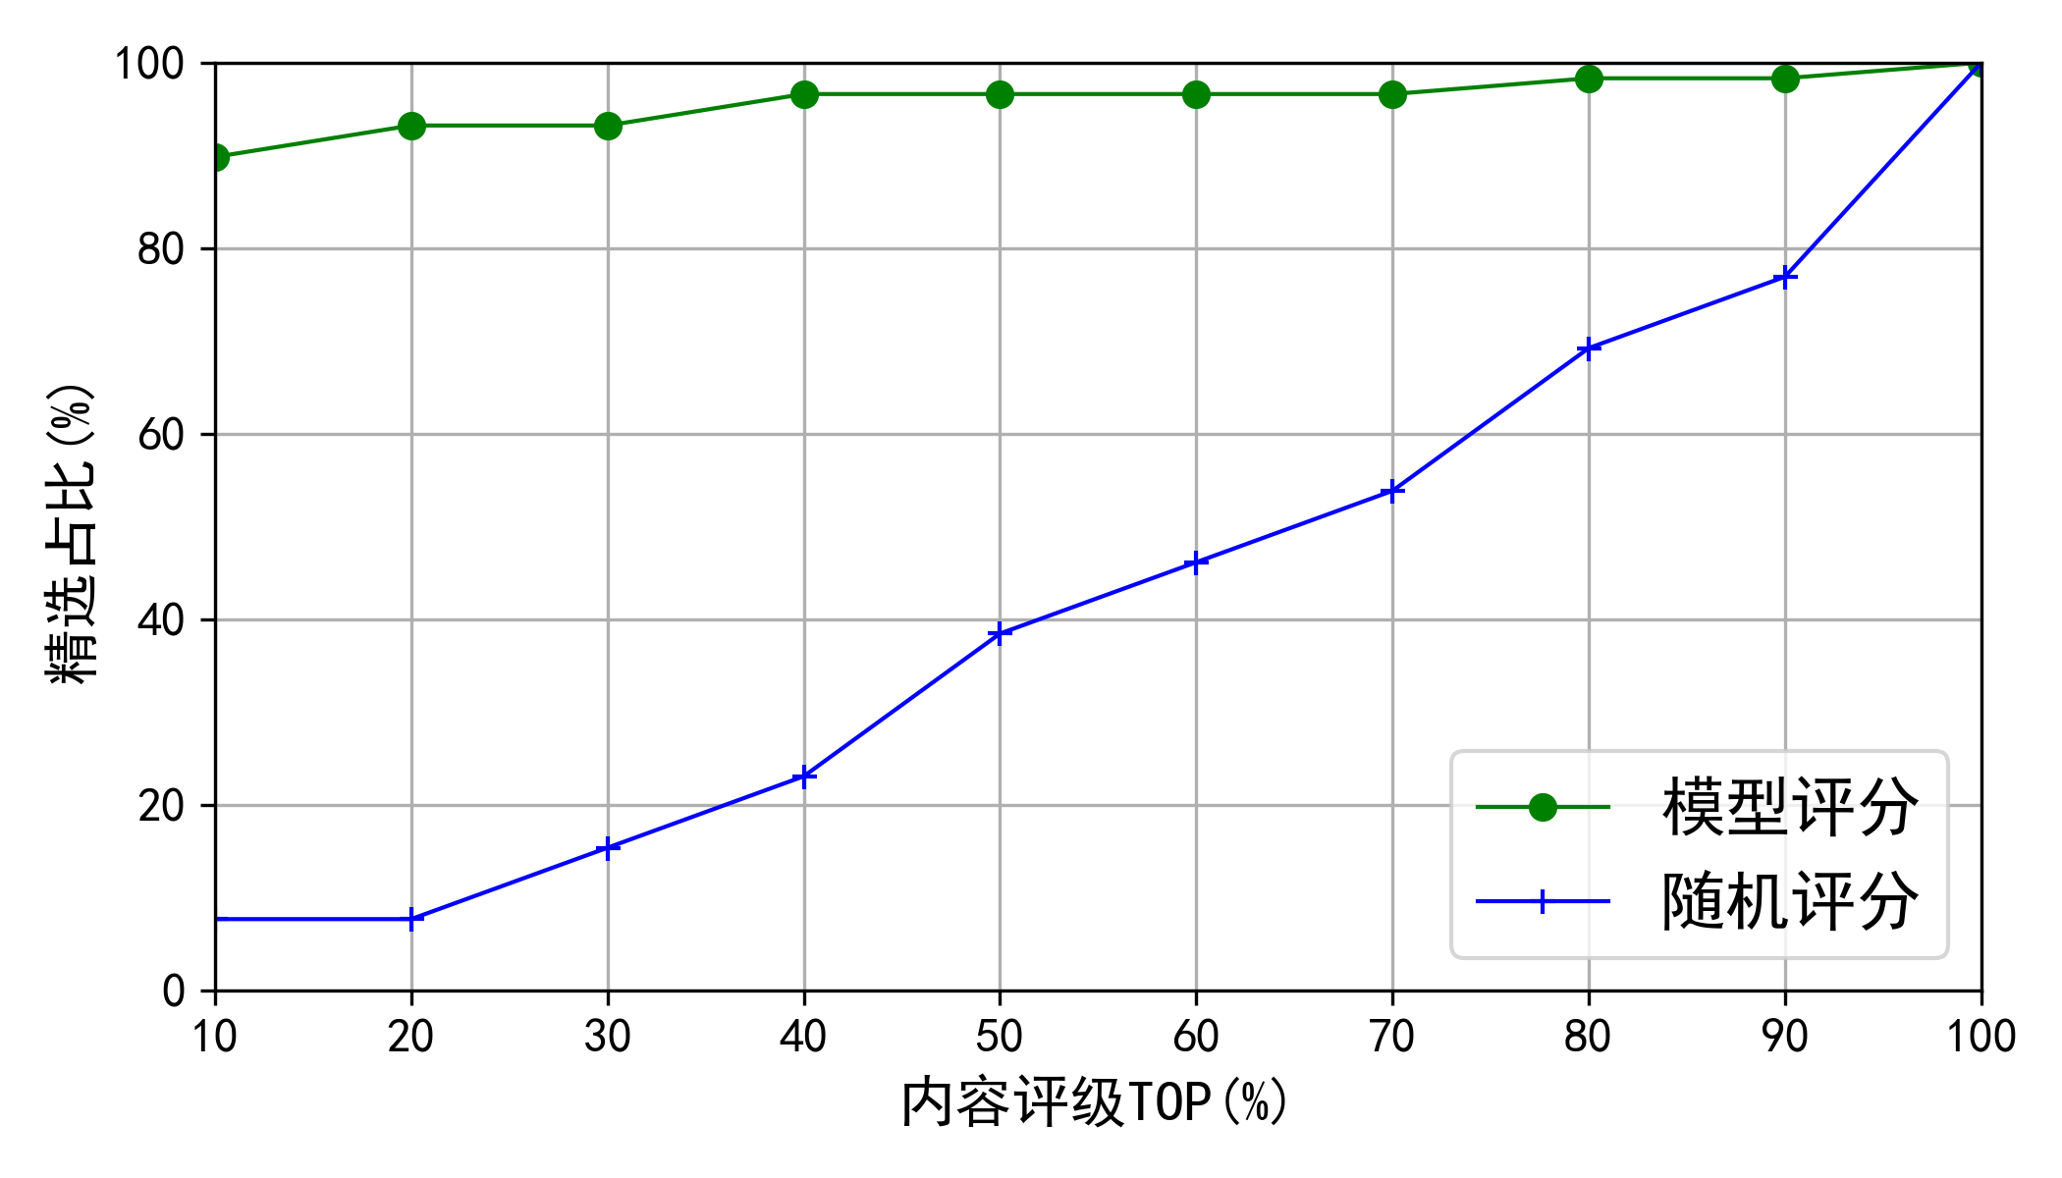
实践案例 – 系统架构
离线训练与推断 – 模型评估

Slide 23
实践案例 – 系统架构
离线训练与推断 – 配置管理
迁移阈值
计算新模型参数
模型更新时间超过10天；或连续3天实验的top10%精选率 高于线上，且总精选数超过30
重新设置特征工程数据集的起止日期，包括线上与实验

实验指标
迁移模型
启用新模型
模型训练时间；总精选数；top10%的精选率
HDFS中mv备份当前线上模型，同时mv实验模型为线上模型
后续相关MR任务和Spark任务将感知到配置文件更新，即新模型及对应配置生效
Notes:
自学习能力

Slide 24
实践案例 – 系统架构
离线训练与推断 – 模型选择
线性模型是优先选择。LR是业内应用最广泛的模型，简单、可解释性好、执行效率高，实时或离线均可应用，缺点就是特征工程复杂，因为现实中的特征数据与预测目标多是非线性关系，导致梯度下降中很难收敛到好的极小值，所以用特征工程的各种手段将非线性特征变换到线性，是有效使用LR模型的关键
树形模型（决策树、随机森林、GBDT）是很好的参考系。与LR相对，树形模型能有效的分析非线性特征，对特征工程要求不高，很适合做特征筛选和离散化，但计算复杂度高，并行效率不高，对高维稀疏特征不友好。有时候，无需复杂特征工程，就能输出一个不错的结果，适合作为LR的参考模型
应用聚类。虽然聚类有不少算法理论，不过实践中广泛应用的很少，经常只用kmeans，比起很成功的有监督学习（分类、回归），无监督学习（聚类）太难评估效果了，目前我们的用途主要是特征离散化和特征组合
特征工程提升模型效果。避免沉迷算法，寻求业务上新信息源，通过特征工程解决问题，毕竟真实项目并不是kaggle数据挖掘竞赛（有完整数据，追求极致算法，如Otto Group Product Classification Challenge），常在全面的数据和合理的算法之间权衡
组合模型优化特征工程。上面也提到几次，比如kmeans聚类做特征离散化、GBDT筛选特征、PCA对高维特征降维等等，还可以用stacking模型生成更复杂的特征组合，所以线上可能只用LR，但线下分析会用到很多算法，同时scikit-learn有远多于spark的算法，也为线下分析提供了方便

Slide 25
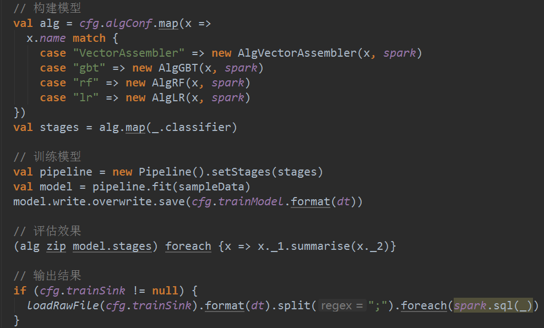
实践案例 – 系统架构
离线训练与推断 – 模型训练
Notes:
管道模式

Slide 26
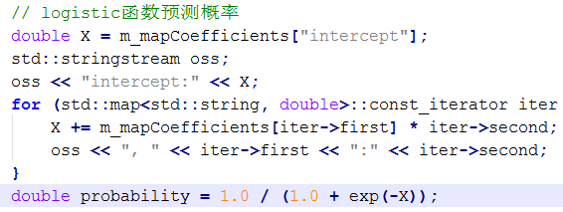
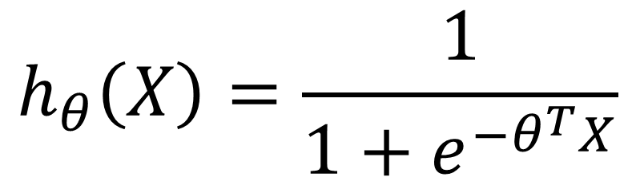
实践案例 – 系统架构
实时推断 – C++ Daemon重现Spark LR推断
消息过滤与监控
定时更新模型配置。定时从HBase的对应表中拉取配置信息，包含特征工程训练集的各字段的均值、离线LR模型的参数和评分分档的边界值。
特征工程。实时计算文章特征，并从HBase拉取商品和投稿人维度的特征，处理缺失值
Logistic函数预测概率
重排引擎。根据评分档位边界值和概率分数，为当前文章分档，执行重排的规则与集市离线任务类似
评分结果落地DB并更新到审核后台
$$h_{θ}\left(X\right)=\frac{1}{1+e^{−θ^{T}X}}$$

Slide 27
实践案例 – 系统架构
评分结果推送 – 模型输出到业务存储
实时模型
C++ Daemon
离线模型
MR与Spark任务
T+0评分DB
管理端AO接口
T+1评分DB
HBase配置

Slide 28
实践案例 – 线上测试结果
下图展示的是被内容评分模型评级为A+的文章（即得分TOP10%的文章）对实际精选文章的召回情况
备注1：上图数据包括当天发表的所有文章，即包括当天随机评分（每天会选取20%的文章随机评分，以持续对比监控模型效果）的文章，是模型效果的综合表现情况

Slide 29
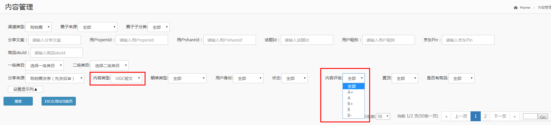
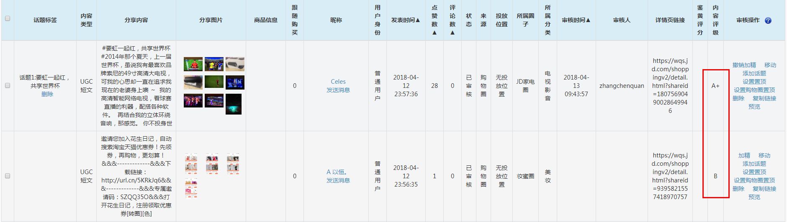
实践案例 – 前端展现示例

Slide 30
参考资料
书籍：
机器学习，周志华著，清华大学出版社
数据挖掘概念与技术，机械工业出版社
Scikit-learn与TensorFlow机器学习使用指南，东南大学出版社
数据挖掘与数据化运营实践，机械工业出版社
其他数学教程（微积分、线性代数、概率论等）
网上资料：
斯坦福大学公开课，机器学习课程，吴恩达
机器学习工程的最佳实践，https://developers.google.cn/machine-learning/rules-of-ml
Spark官网，http://spark.apache.org/
Scikit-learn官网，http://scikit-learn.org/
TensorFlow官网，https://www.tensorflow.org/
Python数据科学，包括numpy、pandas、matplotlib等接口与用法
Hadoop大数据生态，包括Hive、HDFS、HBase等接口与用法

Slide 31
谢 谢！

